Slide 1
深度学习起源与必备基础
从人工神经网络到深度学习
鄢萌

Slide 2



深度学习发展史
Hebb
Rosenblatt
Geoffrey Hinton
Computer vision
NLP
Speech
……
Geoffrey Hinton
Learning model
of neurons
Perceptron
Neural network
Back propagation
Deep belief net
Science
Speech
1949
1958
1986
2006
2011
2012
2014
SVM
Boosting
Decision tree
KNN
…
DBN
CNN
RBM
RNN
…
First Winter of NN
机器学习第一次浪潮：
机器学习第二次浪潮
浅层学习模型
(Shallow Learning)
深度学习模型
(Deep Learning)
Second Winter of NN
Notes:
机器学习两大浪潮
1 ）多隐层的人工神经网络具有优异的特征学习能力，学习得到的特征对数据有更本质的刻画，从而有 利于可视化或分类；
2）深度神经网络在训练上的难度，可以通过“逐层初始化” （ layer-wise pre-training）来有效克服，

Slide 3
人工神经网络

Slide 4
人脑三大特点
◙ Highly complex, nonlinear, and parallel computer
具有非线性的高度复杂的并行运算系统—信息处理系统
(神经元的处理速度为几毫秒, 但其数量巨大);
◙ Capability of organizing neurons to perform certain computation
能够组织协调各相关的神经元执行确定的运算处理;
(视觉系统, 运动系统, 听觉系统等)
◙ Adapting and learning ability
对变化环境的自适应及学习的能力;
Notes:
大量神经元的集体效应形成了大脑的高级功能：感知，记忆，学习和抽象思维

Slide 5
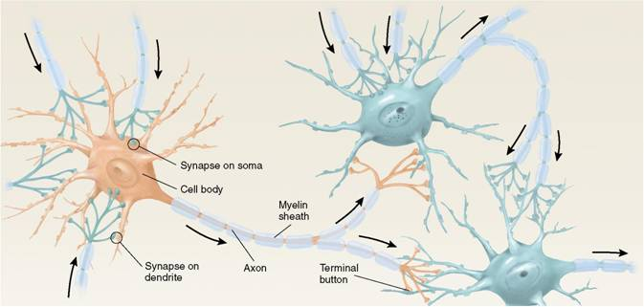
神经元(Neuron)组成要素
树突
Dendrite
细胞体
突触
轴突
(1) Synapse突触: 是传递神经元之间的相互作用的基本结构和功能单元;
(2) Dendrite树突: 是来自于其它细胞的电信号的接收者;
(3) Cell body细胞体: 负责给整个神经元提供必要的支援功能；
(4) Axon 轴突: 是传输线，将来自神经元的信号送走；
Notes:
大量神经元的集体效应形成了大脑的高级功能：感知，记忆，学习和抽象思维

Slide 6
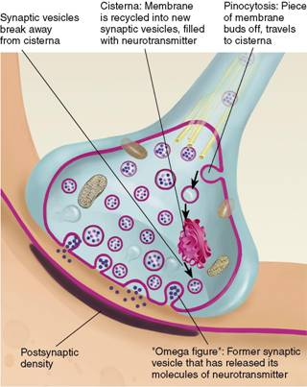
神经活动的基本过程
潴泡
胞饮
突
触
可
塑
性
兴奋或抑制，并控制其强弱；

Slide 7
人工神经网络
人工神经网络是作为信息处理单元来模仿大脑,执行特定的任务或完成感兴趣的功能。
►并行的分布式信息处理结构；
►由处理单元及称为连接的单向信号通道互连而成；
►处理单元具有局部内存, 并可以完成局部操作;
►每个处理单元都有一个单输出到所期望的连接；
►处理单元的输出信号可以是任何需要的数学模型;
人工神经网络在形式上具有大脑的一些特征：
(1)自适应性—强有力的学习算法使其能适应变化的环境；
(2)非线性处理—具有执行非线性任务的能力;
(3)并行处理—由其互连的处理单元组成的结构提供;

Slide 8
神经元模型
神经元是构成神经网络的最基本单元(构件), 因此, 首要任务是构造人工神经元模型。
x₁
w₁
线性动态系统
o
Σ
激励函数
x_{n}
w_{n}
Synaptic
terminals
synapse
dendrite
Cell body
Axon
轴突末梢
突触
树突
细胞体
轴突
树突dendrite
细胞体Cell body
突触synapse
轴突Axon
来自其它神经元
Notes:
-每个神经细胞用细胞膜和外部隔开，因此，细胞内部和外部都具有不同的电位，通常内部电位比外部电位低，把外部电位为零时的内部电位叫做膜电位。输入信号一到达神经细胞，将影响膜电位的变化。当膜电位高出某个阈值时，就会产生输出脉冲；当在阈值以下时，不会产生脉冲。细胞体的上述功能可概括为“阈值作用”。
实际上，神经元是多输入单输出的信息处理单元。考虑从 n 个神经元接受输入信号的神经元，设输入信号分别为 x1，x2，xn，膜电位的变化为 u，兴奋的阈值为 ，输出信号记为 y。
在第 i 个轴突上，单位强度信号输入时把受到影响而变化的膜电位的量用 wi 表示。Wi 是表示突触结合效率的量，称为突触结合强度，或叫做连接权重。

Slide 9
神经元模型
x₁
w₁
net = W^{T}X
o=f(net)
Σ
激励函数
x_{n}
w_{n}
典型的激励函数(Activation Function)：
线性函数，非线性斜面函数，阶跃函数，
S型函数等。
x₁
y
x₂
w₁
y
w₂
θ
a
•
w_{n}
•
•
x_{n}
x
o
Notes:
-每个神经细胞用细胞膜和外部隔开，因此，细胞内部和外部都具有不同的电位，通常内部电位比外部电位低，把外部电位为零时的内部电位叫做膜电位。输入信号一到达神经细胞，将影响膜电位的变化。当膜电位高出某个阈值时，就会产生输出脉冲；当在阈值以下时，不会产生脉冲。细胞体的上述功能可概括为“阈值作用”。
实际上，神经元是多输入单输出的信息处理单元。考虑从 n 个神经元接受输入信号的神经元，设输入信号分别为 x1，x2，xn，膜电位的变化为 u，兴奋的阈值为 ，输出信号记为 y。
在第 i 个轴突上，单位强度信号输入时把受到影响而变化的膜电位的量用 wi 表示。Wi 是表示突触结合效率的量，称为突触结合强度，或叫做连接权重。

Slide 10
激活函数(Activation Function)的类型
1. 线性函数(Linear Function): 适当的线形放大作用
o
x₁
c
x₂
w₁
o
w₂
c
•
w_{n}
0
net
•
•
x_{n}
2. 非线性斜面函数(Ramp Function): 分段线形函数
o
b
-a
0
a
net
-b

Slide 11
激活函数(Activation Function)的类型
3. 阈值函数(Threshold Function): 是否超过阈值
o
b
0
a
net
-c
二值形式; 双极形式
4. S 形函数(Sigmoid Function): 非线性, 连续可导
o
a+b
(0,c)
net
a
Notes:
-每个神经细胞用细胞膜和外部隔开，因此，细胞内部和外部都具有不同的电位，通常内部电位比外部电位低，把外部电位为零时的内部电位叫做膜电位。输入信号一到达神经细胞，将影响膜电位的变化。当膜电位高出某个阈值时，就会产生输出脉冲；当在阈值以下时，不会产生脉冲。细胞体的上述功能可概括为“阈值作用”。
实际上，神经元是多输入单输出的信息处理单元。考虑从 n 个神经元接受输入信号的神经元，设输入信号分别为 x1，x2，xn，膜电位的变化为 u，兴奋的阈值为 ，输出信号记为 y。
在第 i 个轴突上，单位强度信号输入时把受到影响而变化的膜电位的量用 wi 表示。Wi 是表示突触结合效率的量，称为突触结合强度，或叫做连接权重。

Slide 12
常见激活函数 In Summary
Threshold Function
Step Function
Sigmoid Function
Tangent Function
Gaussian Function
g(x)
g(x)
g(x)
g(x)
g(x)
1
1
1
1
1
x
-1
x
x
o
x
x
-1
Undifferentiable,
Positive value
Undifferentiable,
Zero-average
Differentiable,
Positive value
Differentiable,
Zero-average
Differentiable,
Notes:
由于神经细胞的种类不同，以及处于不同区域神经细胞的输出特性也各不相同，因此，作为输出函数的非线形函数的种类也不同，常用的非线形函数如表所示。
根据其特征可分为三类：1.可微和不可微,即区分平滑函数还是陡函数.
2.正函数和零均值函数,即正函数从负无穷处为 0 变到正无穷处为 1;零均值函数
从负无穷处为 –1变到正无穷处为 +1.
上述的非线形函数,从本质上看可以认为具有两个显著的特征:一是它的突变性,二是它的饱和性,这真是为了模拟神经细胞兴奋过程所产生的神经冲动性以及疲劳等特性.`

Slide 13
神经网络一般形式
h₁
x₁
w₁₁
x₂
w₁
o
x₁
w_{m1}
w₂
c
w_{M1}
v₁₁
o₁
•
w_{n}
•
v_{l1}
•
x_{n}
v_{L1}
w_{1L}
w_{mL}
v_{LN}
x_{M}
o_{N}
w_{ML}
h_{L}
Input Layer
Hidden Layer
Output Layer
• Nonlinearity 非线性
• Parallel Processing 并行处理
• Input—Output Mapping 输入输出匹配
• Adaptivity 自适应性
Notes:
人工神经系统是能获取，存取和利用经验知识的物理细胞系统。神经网络的如下特性在其广泛的应用中起着重要的作用：
非线性处理----具有执行非线性任务和去除噪音的能力,使它能够很好地用于分类和预测问题。
2. 并行处理----大量广泛互联的处理单元组成的结构，提供了并行处理和并行分布信息存储的能力。
3.输入输出的匹配----它是通过提供一组训练数据，对神经网络的权值参数经行训练后，就可获得网络输入与输出之间的匹配对应关系。
4. 自适应性----强有力的学习算法和自组织规则使神经网络能在不断变化的环境中对每一要求进行自适应。

Slide 14
最简单的神经网络：
Perceptrons

Slide 15
Single Layer Perceptrons
x₁
Rosenblatt, 1957
x₂
w₁
y
w₂
b
•
w_{M}
•
•
x_{M}
u>0
u<0
Notes:
单层感知机只有输入层和输出层

Slide 16
Linear Separable Problem
1
b
2 inputs / 1 output single-layer perceptron
2
x₁
-1
y
x₂
x₂
u<0
x₁
u>0

Slide 17
Single Layer Perceptrons： 模型训练
Learning (training, adapting) Rules:
学习率
Given single perceptron unit, a set of training data X
comprising linearly separable input pattern vectors x_{i}
and desired outputs d_{i}. Then, beginning from an arbitrary
initial weights vector W, error-correction learning
(training, adapting) will always correctly classify data
pairs in finite time.

Slide 18
Single Layer Perceptrons： 模型训练
设置学习率 η 和初始化权重 W
no
e=0
For all data pairs
Iterative number
Accuracy
Synthesis of the above
yes
Stop

Slide 19
Single Layer Perceptrons： 模型训练
If y > d
y should be decreased
If y < d
y should be increased
e: negative
e: positive
W^{new} gets smaller
W^{new} gets greater
y gets smaller
y gets greater
e gets smaller
e gets smaller
Notes:
1）比较容易过拟合，参数比较难 tune，而且需要不少 trick（技巧）； 2）训练速度比较慢，在层次比较少（小于等于 3）的情况下效果并不比其它方 法更优；

Slide 20
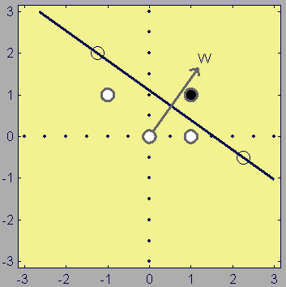
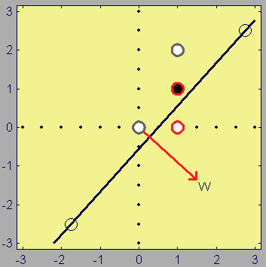
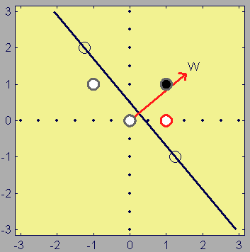
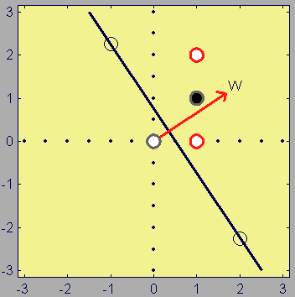
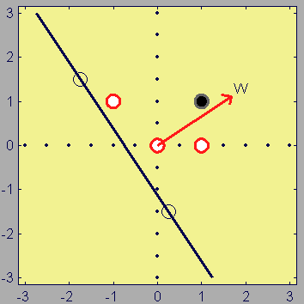
Single Layer Perceptrons： 迭代过程
两类样本：白色和黑色
分类错误的样本用红色轮廓
目标：分类正确所有样本，直到没有红色轮廓的样本。
W=[1.66 1.11] b=[1.25]
W=[1.54 1.28] b=[-0.64]
where?
W=[1.16 1.63] b=[-1.8]
W=[1.66 1.11] b=[-0.823]
W=[1.49 -1.39] b=[-0.743]

Slide 21
Single Layer Perceptrons：局限性
The objective is only to find the line that separates
two linearly separable classes. As soon as the first
solution weights vector, which separates all the
data pairs corretly, is found, there will be no further
changes of the vector. So, the perceptron learning
is not an optimization method. 线性可分问题
异或问题：
x₁ | 0 0 1 1
x₂ | 0 1 0 1
d | 0 1 1 0
Problems: it can not separate patterns when there is
an overlapping of data or when classes are not linearly
Separable 不能处理线性不可分问题

Slide 22
Linear Separable Problem
AND
OR
XOR
0
1
1
1
1
0
0
0
0
0
1
1
x₁ | x₂ | y
0 | 0 | 0
1 | 0 | 0
0 | 1 | 0
1 | 1 | 1
x₁ | x₂ | y
0 | 0 | 0
1 | 0 | 1
0 | 1 | 1
1 | 1 | 1
x₁ | x₂ | y
0 | 0 | 0
1 | 0 | 1
0 | 1 | 1
1 | 1 | 0

Slide 23
Single Layer Perceptrons
XOR
1
0
0
1
For XOR problem:
1. introducing one additional neuron in a special way;
2. using differentiable activation function;
◙ 一个单级网络可以将平面划分成两部分，用多个单级网组合在一起，
就可以构成一个两级网，该网络可以被用来在平面上划分出一个封闭
或者开放的凸域来；
◙ 采用特殊的激励函数。

Slide 24
Single Layer Perceptrons
x₁ | x₂ | u | y
0 | 0 | -1 | 0
1 | 0 | -1 | 1
0 | 1 | -1 | 1
1 | 1 | 1 | 0
1
1
-1
1
1
-1.5
-4/3
1
多级网络虽然很好地解决了线性不可分
问题，但是，由于无法知道网络隐藏层
的神经元的理想输出，所以，感知器的
训练算法是难以直接用于多层网的训练.
g(x)
g(x)
g(x)
1
1
1
x
x
x
-1

Slide 25
从神经网络到深度学习

Slide 26
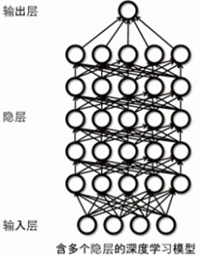
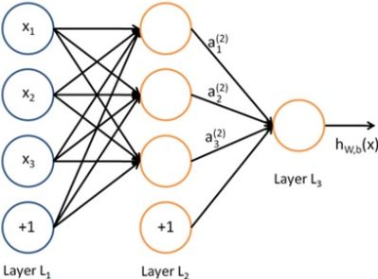
神经网络
深度学习网络
相似之处：
不同之处：
强调深度的重要性；
突出特征学习的重要性；（逐层抽象）
训练机制；
模拟人脑的分层网络结构；
Notes:
1）比较容易过拟合，参数比较难 tune，而且需要不少经验和 trick（技巧）； 2）训练速度比较慢，在层次比较少（小于等于 3）的情况下效果并不比其它方 法更优；

Slide 27
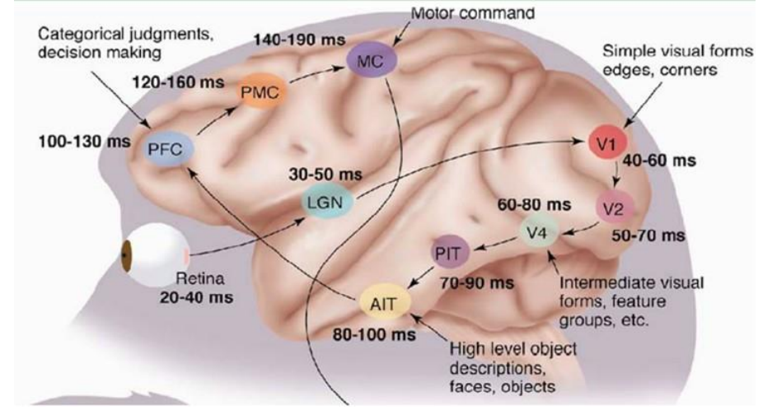
深度学习思想起源：人脑视觉机理
后脑皮层的不同视觉神经元，与瞳孔所受刺激之间，存在某种对应关系。
Notes:
深度学习是机器学习研究中的一个新的领域，其动机在于建立、模拟人脑
进行分析学习的神经网络，它模仿人脑的机制来解释数据，
神经科学中的发现，该发现也获得了诺贝尔医学奖：
人脑视觉机理 后脑皮层的不同视觉神经元，与瞳孔所受刺激之间，存在某种对应关系。
这个发现激发了人们对于神经系统的进一步思考。神经-中枢-大脑的工作过 程，或许是一个不断迭代、不断抽象的过程。

Slide 28
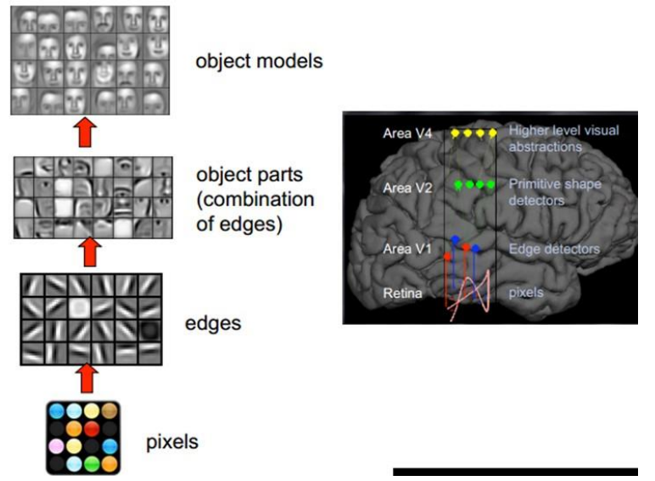
深度学习起源：人脑视觉机理
人的视觉系统的信息处理是分级的；
高层的特征是低层特征的组合，从低层到高层的特征表示越来越抽象，越来越能表现语义或者意图；
抽象层面越高，存在的可能猜测就越少，就越利于分类；
如何用计算机模拟？
Notes:
1981 年的诺贝尔医学奖，
2012 年 6 月，《纽约时报》披露了 Google Brain 项目，吸引了公众的广泛 关注。这个项目是由著名的斯坦福大学的机器学习教授 Andrew Ng 和在大规模 计算机系统方面的世界顶尖专家 JeffDean 共同主导，用 16000 个 CPU Core 的 并行计算平台训练一种称为“深度神经网络”（ DNN， Deep Neural Networks）的 机器学习模型（内部共有 10 亿个节点。这一网络自然是不能跟人类的神经网络 相提并论的。要知道，人脑中可是有 150 多亿个神经元，互相连接的节点也就 是突触数更是如银河沙数。

Slide 29
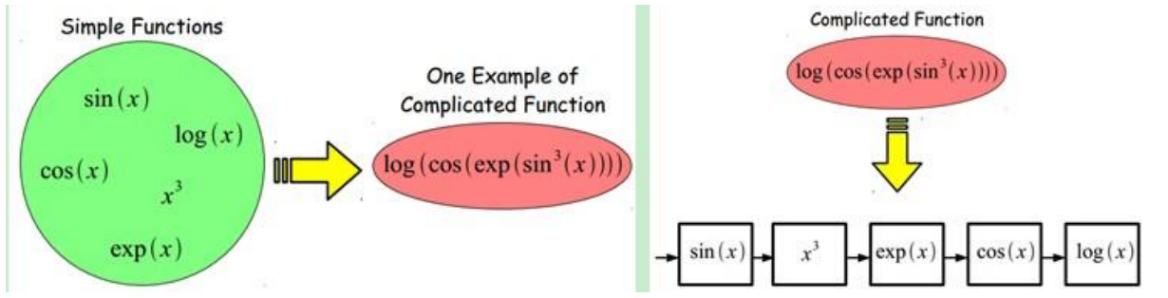
为什么需要深度？
深层网络具有刻画复杂函数的能力

Slide 30
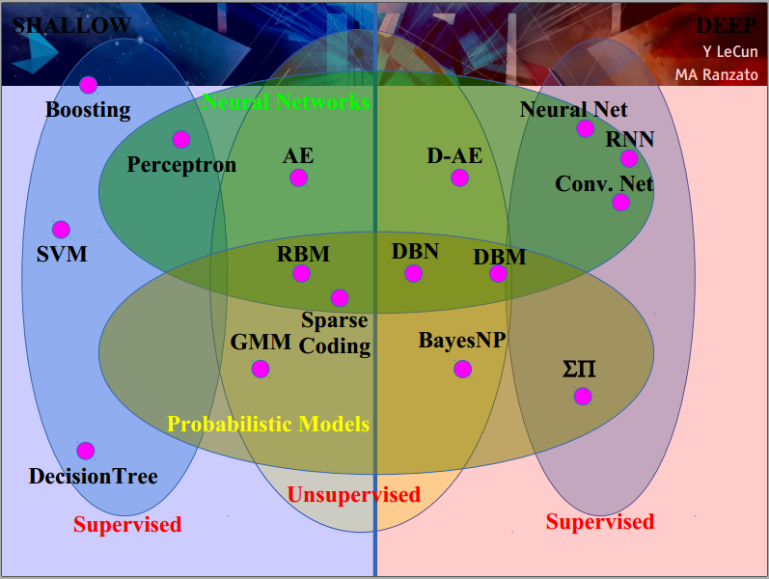
常见深度学习网络一览

Slide 31
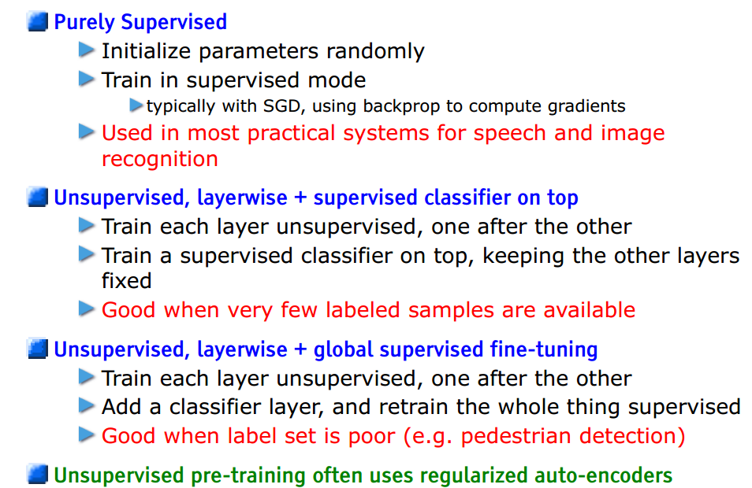
深度学习网络按是否有监督分类：

Slide 32
关键问题:
1. 传统BP神经网络存在哪些局限性？其训练方法为什么不能用在深度学习上？
2. 如何理解深度学习的逐层训练机制？如何理解其中的Layer-wise和wake-sleep?
3. 每一种深度学习网络结构有什么特点？是如何训练的？
4. 如何选择合适的深度学习网络？

Slide 33
Any Question?

Slide 34
Single Layer Perceptrons
1
X
1
1
1
-2
2
Y
1
-1
1
-2
-1
1
x | h1 | h2 | h3 | y
< -2 | -1 | -1 | -1 | -1+2-1-1
≥ -2 | +1 | -1 | -1 | 1+2-1-1
≥ +1 | +1 | +1 | -1 | 1-2-1-1
≥ +2 | +1 | +1 | +1 | 1-2+1-1
Y
X

